Slide 1

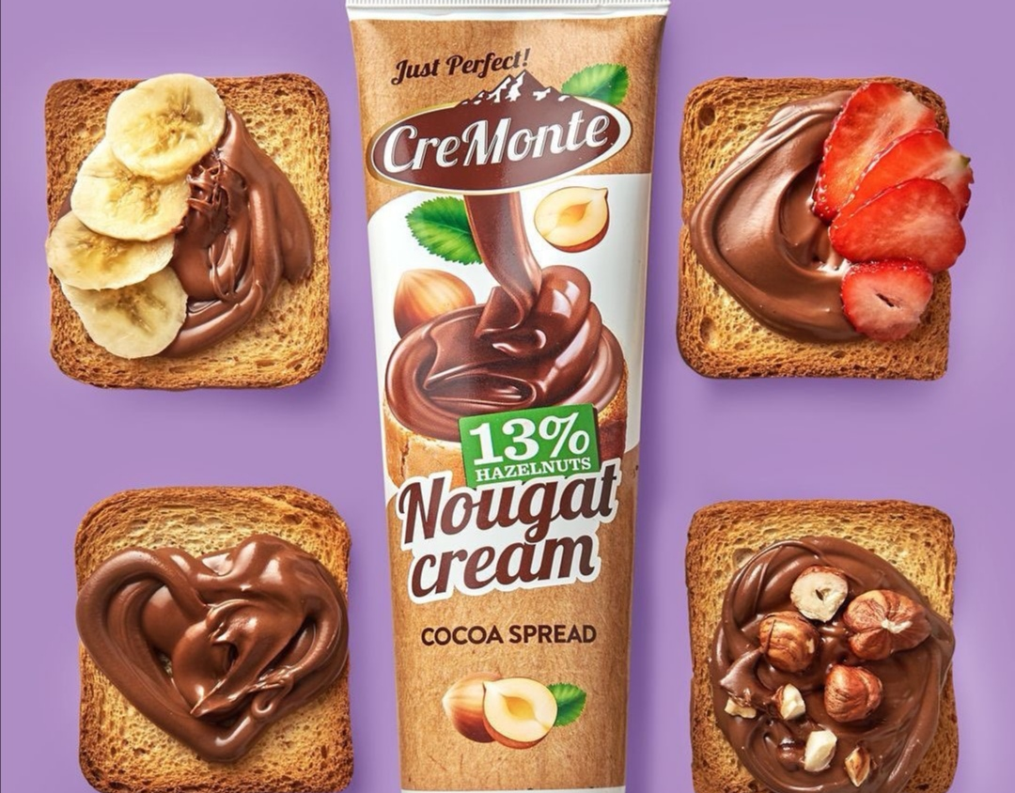
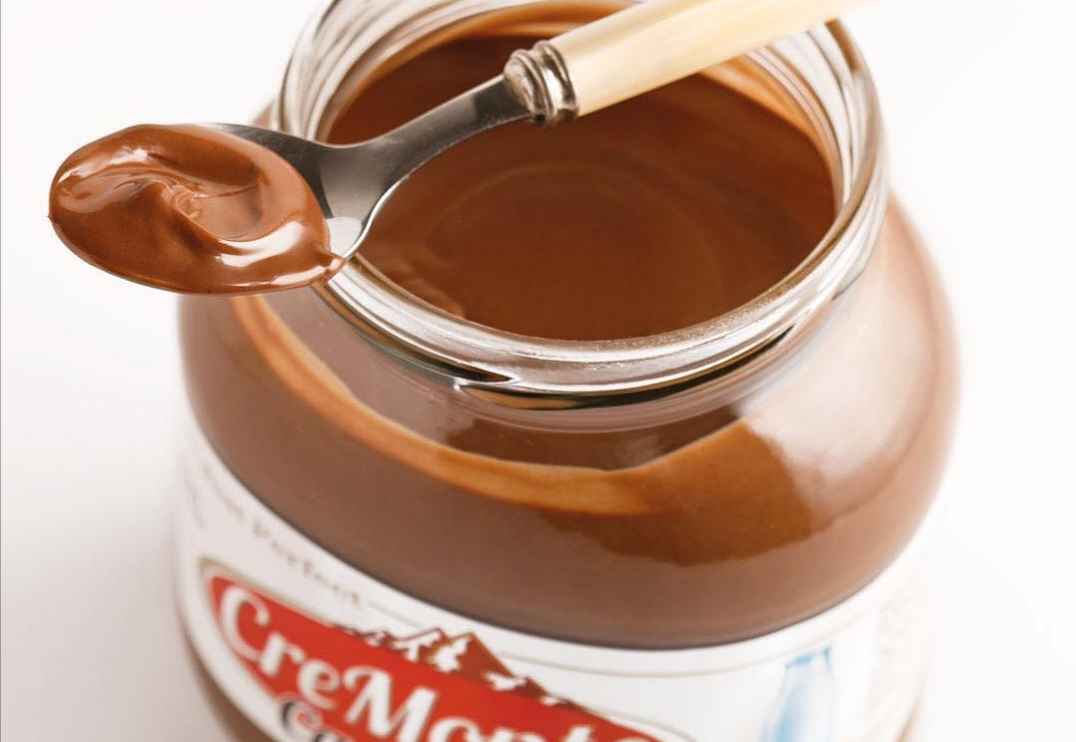
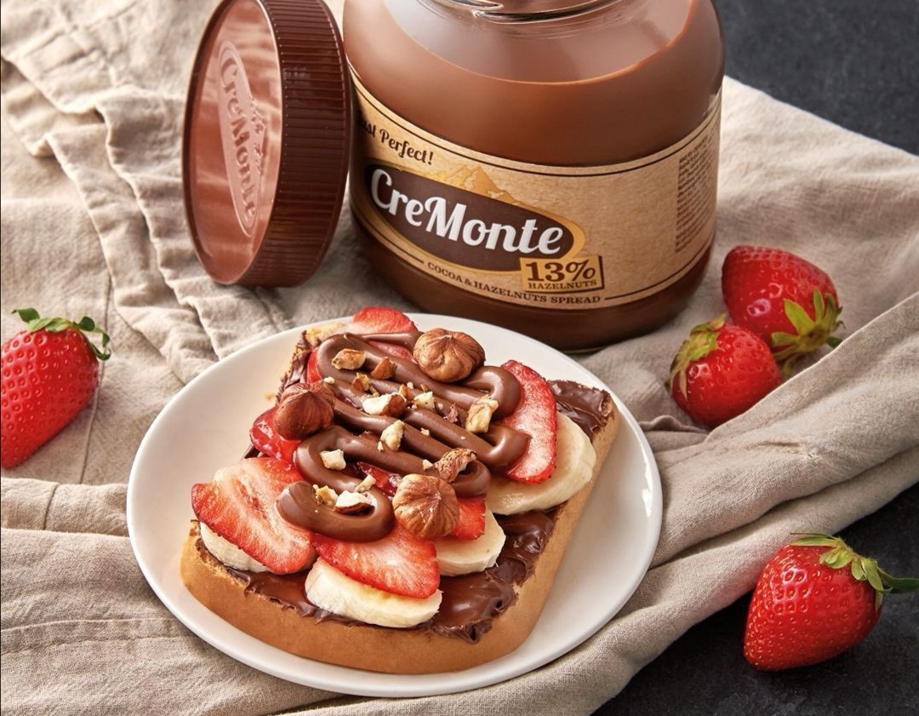
Презентация Линейки «CreMonte» («Кремонте»)

Slide 2
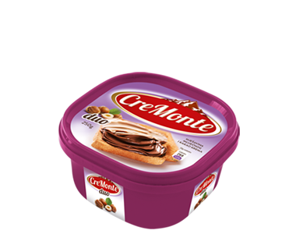
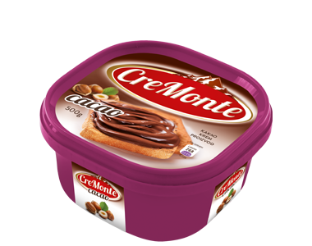
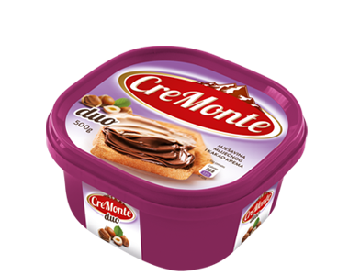
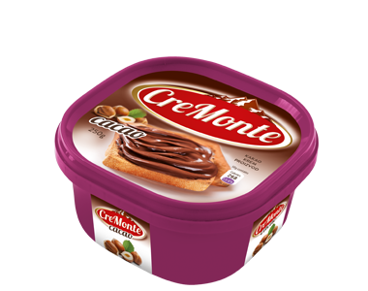
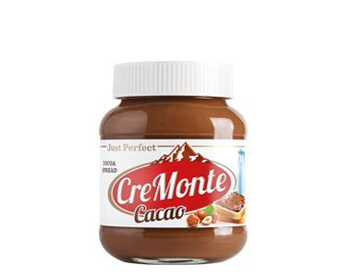
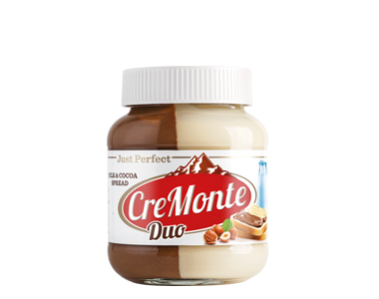
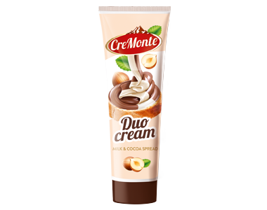
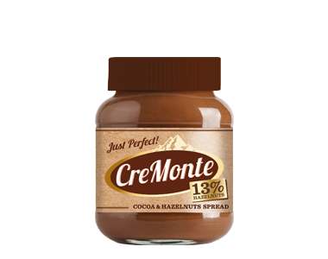
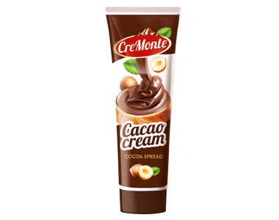
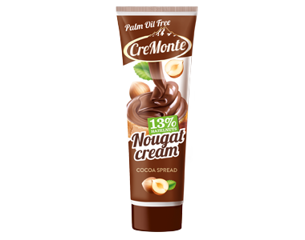
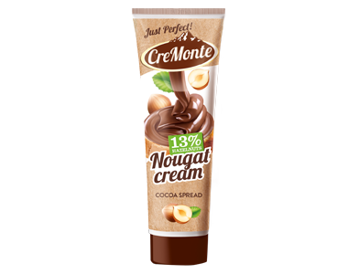
Портфель «CreMonte»
"CreMonte Cacao" 250г
"CreMonte Cacao" 500г
"CreMonte Duo" 250г
"CreMonte Duo" 500г
"CreMonte Cacao" 400г,
стекло 13%ореха ПРЕМИУМ
"CreMonte Cacao" 400г
стекло
"CreMonte Duo" 400г
стекло
"CreMonte Duo"
350г, туба
"CreMonte Cacao"
350г, туба
"CreMonte Cacao"
350г туба, 13% ореха
БЕЗ ПАЛЬМОВОГО МАСЛА
"CreMonte Cacao"
350г туба, 13% ореха

Slide 3
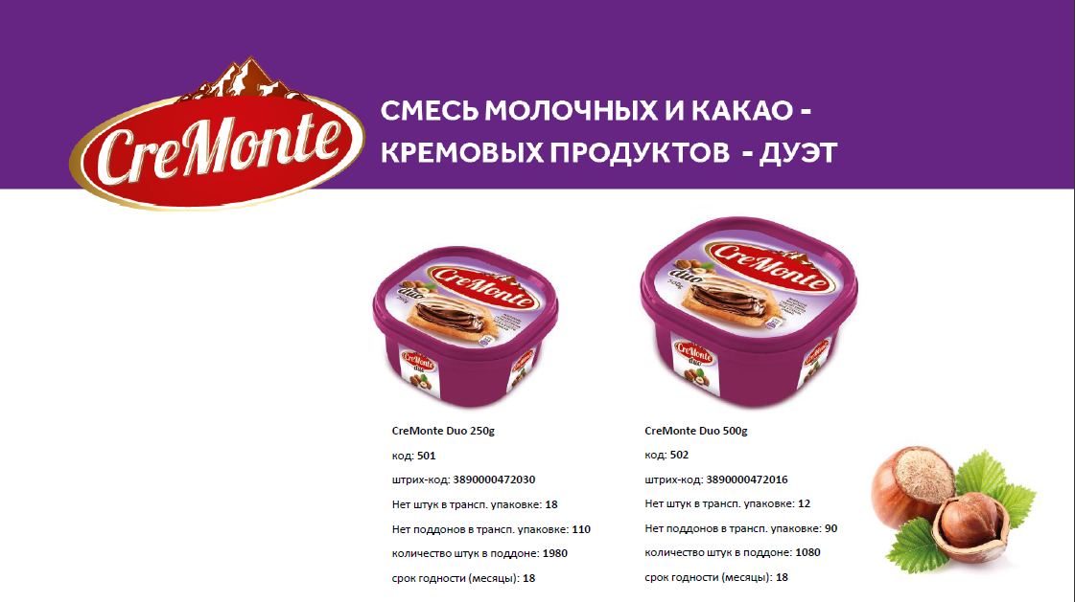
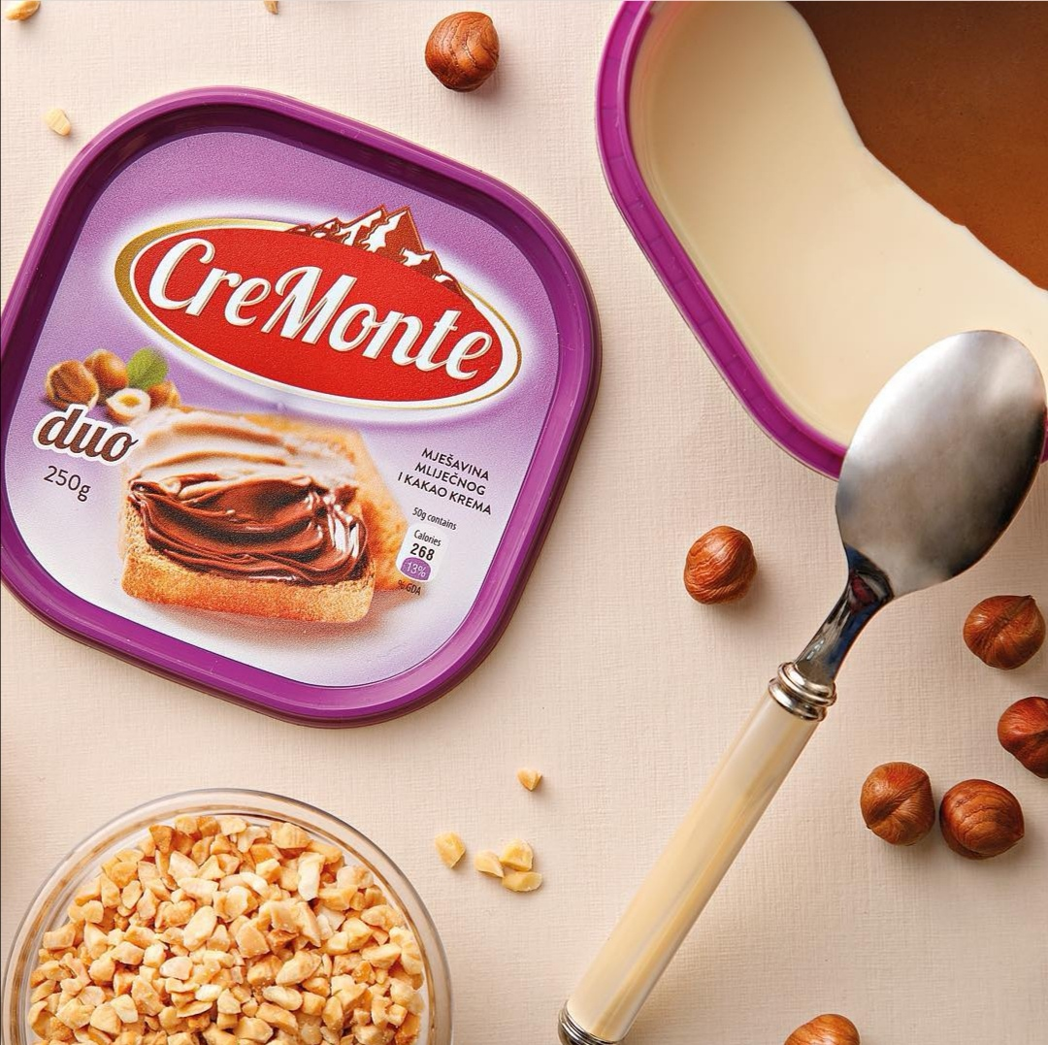

Slide 4
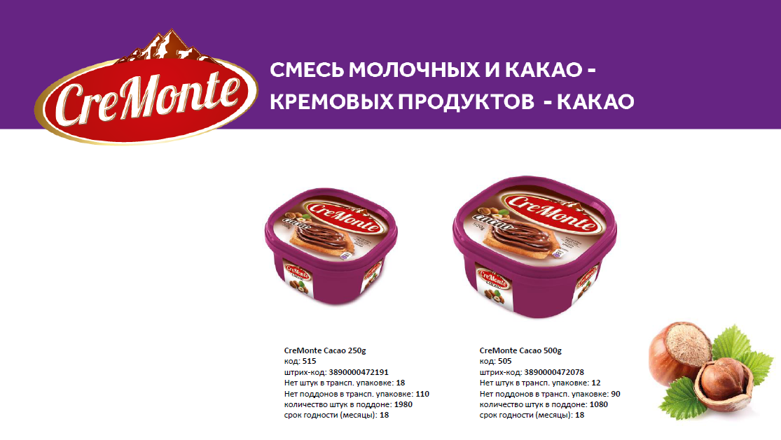
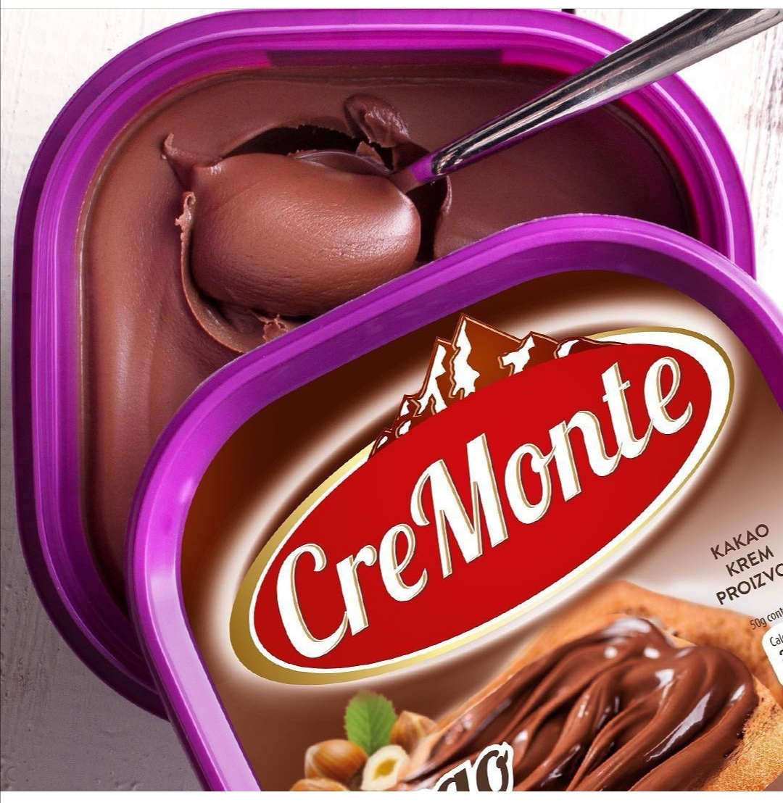

Slide 5
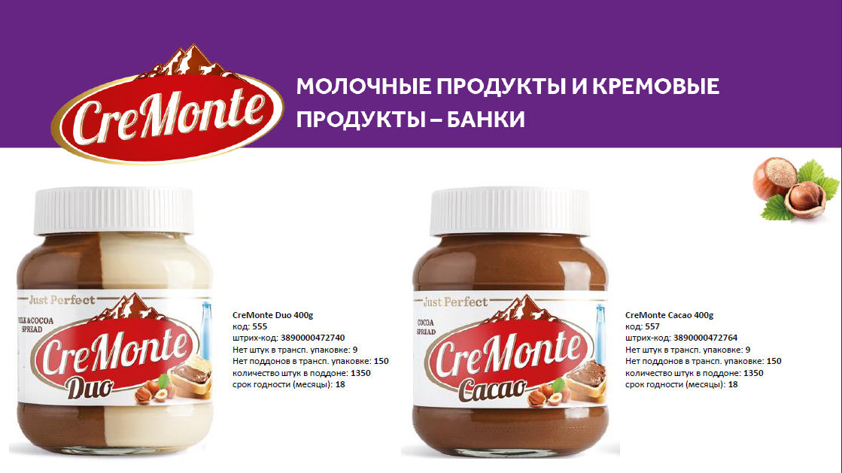

Slide 6
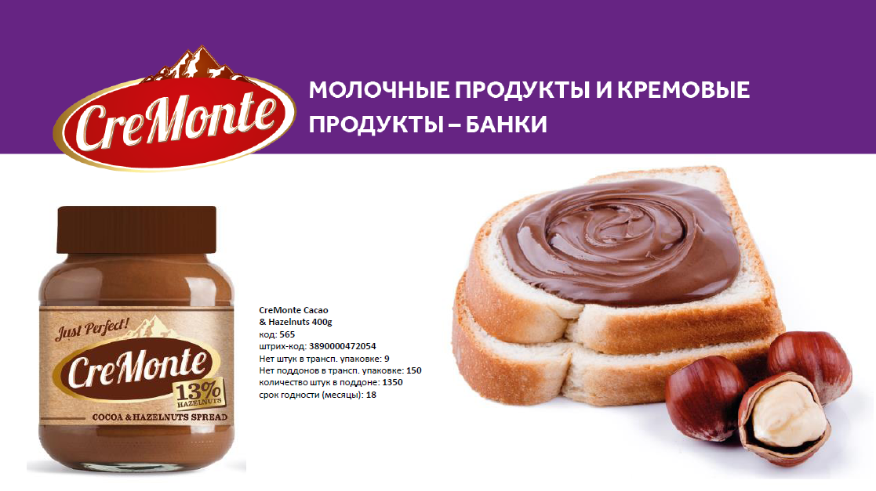

Slide 7


